Slide 1
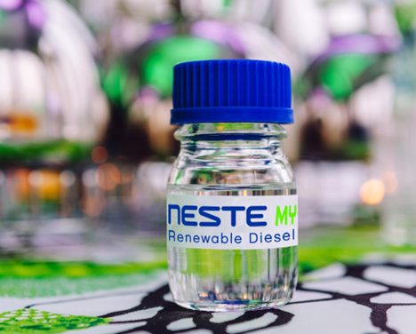
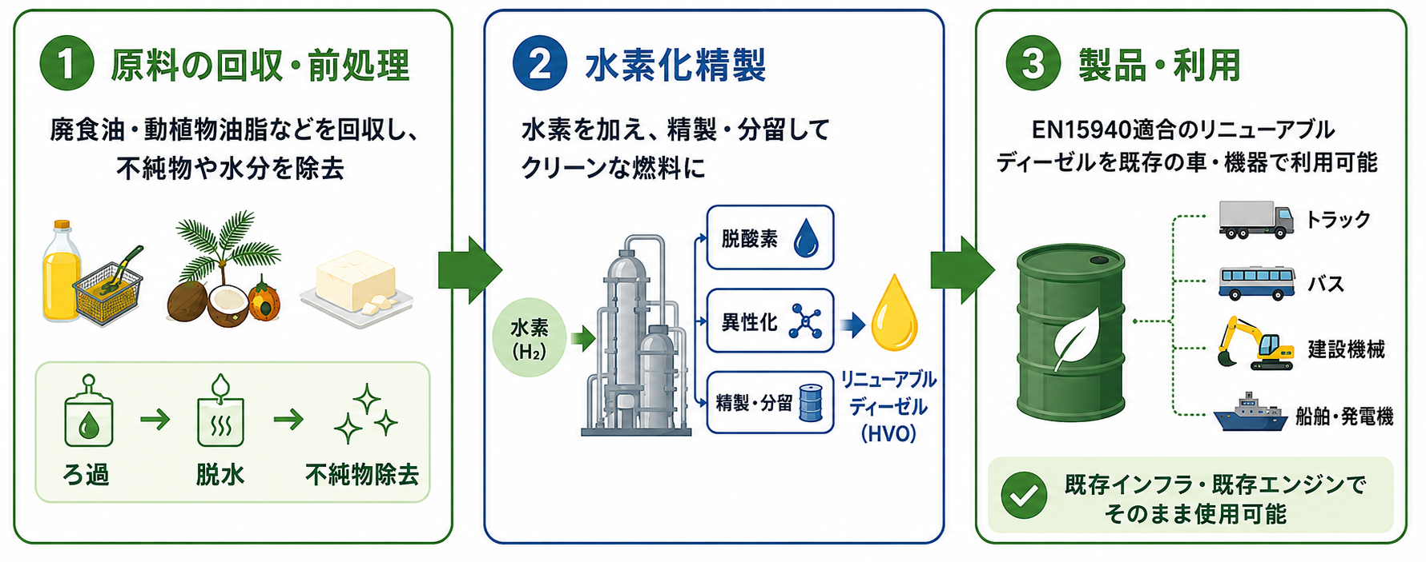
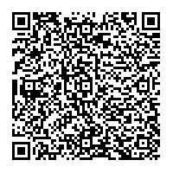
おおさかカーボンニュートラルビジネスネットワーク会員企業
次世代
燃料
次世代型バイオ燃料
リニューアブルディーゼル(RD)
会社名
伊藤忠エネクス株式会社
本社・大阪の拠点
大阪市
会社
紹介
弊社は創業以来、「社会とくらしのパートナー」として石油製品・LPガスを中心とした生活に欠かせないエネルギーをお届けして参りました。持続可能な社会の実現・脱炭素化に向けて、未開拓分野にも挑戦し、多様な環境ビジネスの深化を目指します。
技術
詳細
RDは廃食油や、食料と競合しない廃動物油脂、植物油等を原料としています。
温対法・省エネ法の報告はバイオ起源の燃料である場合、CO₂排出量については算定対象外のため、CO₂100%削減可能なカーボンニュートラル燃料です。
ドロップイン燃料のため、初期投資不要でRD使用時は軽油から燃料を切り替えるのみでご利用頂けます。
※エコマーク認定/NETIS(KT-260011-A)登録
期待する技術の活用方法・連携先
問い合わせ先
・軽油を消費されており、脱炭素化を図りたい企業様。特に建設業者様、物流会社様。
・Scope３の削減や企業イメージアップにご興味のある荷主様。
大阪府商工労働部成長産業振興室
産業創造課グリーンビジネスG
〒559-0855
大阪市住之江区南港北1-14-16
大阪府咲洲庁舎25階
TEL：06-6210-9484
メールアドレス：green@gbox.pref.osaka.lg.jp
令和８年８月５日時点

